Slide 1
Synthesizing Multi-View Models of Software Systems
Lambeau Bernard
ICTEAM Institute
Université catholique de Louvain
November 2011

Slide 2
Outline
Introduction
A step-by-step explanation of the thesis title
Model synthesis as a promising approach for reasoning about software systems
Inductive synthesis of state machines from scenarios
Conclusion

Slide 3
Synthesizing Multi-view Models of Software Systems
with courtesy of egmcartech.com
Notes:
Dans cette première partie, je vous explique le titre de la thèse mot à mot
Les mots deviendront rouge au fur et à mesure

Slide 4
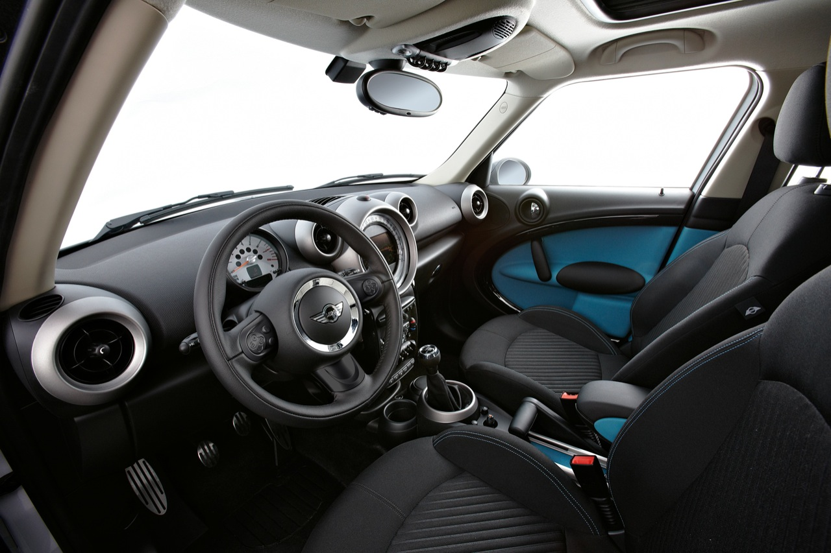
Synthesizing Multi-view Models of Software Systems
with courtesy of egmcartech.com
Notes:
Je vous donne plusieurs exemples de systèmes logiciels
Une voiture, est un excellent exemple…
Il y a tout un ensemble de composants, dont de l’informatique embarquée.
Le logiciel prend des décisions, celle de fermer les portes automatiquement, par exemple

Slide 5
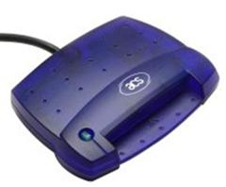
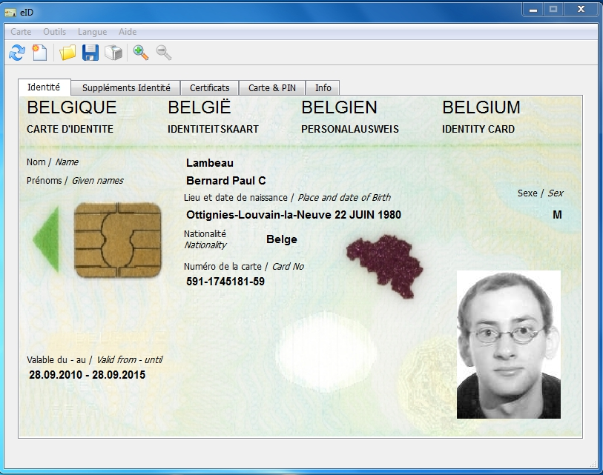
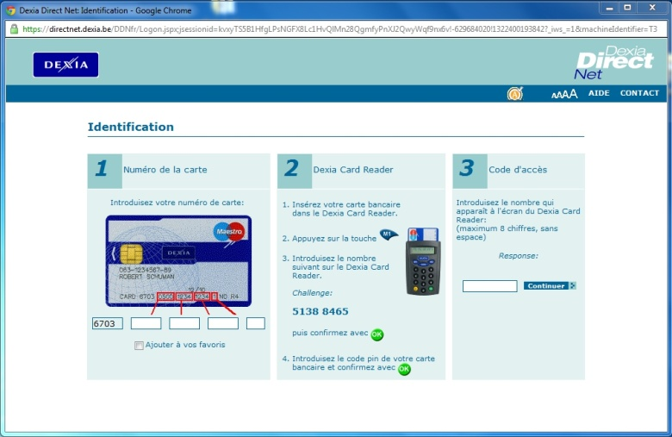
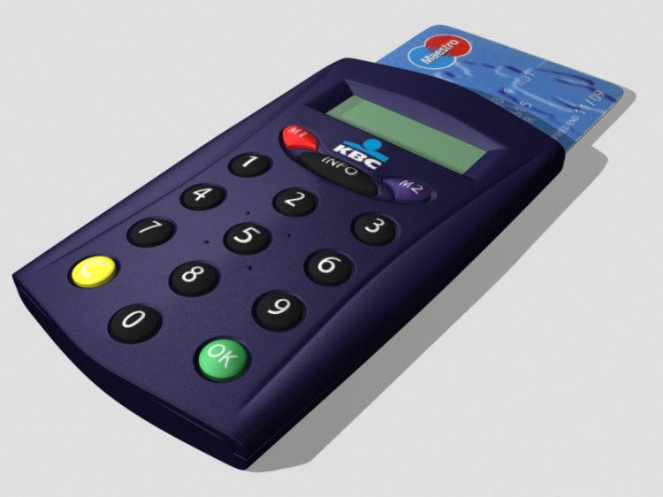

Synthesizing Multi-view Models of Software Systems
with courtesy of egmcartech.com
Notes:
Ce qui caractérise un système, c’est qu’il y a plusieurs composants
Au sein du système, ces différent composants doivent collaborer

Slide 6
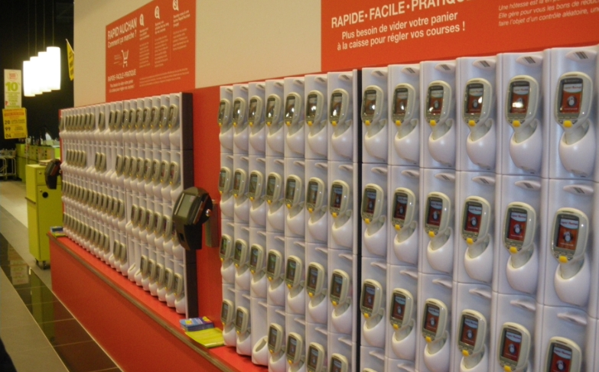
Synthesizing Multi-view Models of Software Systems
with courtesy of quechoisir.fr
Notes:
Un troisième exemple: quand vous allez au supermarché aujourd’hui
Moyennant une carte de client, on vous donne un petit appareil pour scanner vos articles

Slide 7
Synthesizing Multi-view Models of Software Systems
A system is a set of active components, called agents, that interact so as to fulfill goals
Agents restrict their behavior to meet the goals they are responsible for [Fea87, Avl09]
Some agents are software components, i.e. automated agents
Others are human beings, electronic devices, etc.

Slide 8
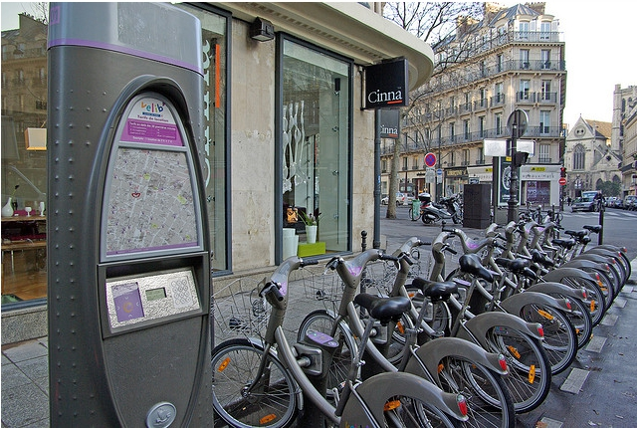
Running example
© Florence S.
Notes:
Durant la présentation, je vais utiliser un système de vélos partagés, comme ceux qu’on peut trouver dans les grandes villes.
Celui-ci, c’est à Paris. Nous en avons un à Bruxelles aussi…

Slide 9




Notes:
Le cycliste, ici sur son vélo
Un site web pour s’inscrire au service de vélos partagés, qui fait aussi office de central de données sur les utilisateurs
La borne, qu’on voit ici sur l’image
Et un point d’attache, qui retient les vélos

Slide 10
Building software systems is hard
Notes:
La construction, j’entends par là depuis la conception jusqu’à la réelle mise en place de tels systèmes, est quelque chose de difficile

Slide 11
The solution is highly technical
website
internet, mobile
communications
electro-mechanical
devices
smart card, touch screen
Notes:
C’est en partie dû à leur très grande technicité, en terme de technologies et protocoles à maîtriser
Cette difficulté là est en partie “compressible”, dans le sens où on invente des manières de plus en plus efficaces de faire collaborer et communiquer des agents, en particulier les logiciels entre eux
Certaines choses qui paraissaient impossibles hier, sont aujourd’hui très simples à mettre en place…

Slide 12
What about the problem?
?
The hardest part of software development is determining what the system should do [Bro87]
Notes:
Par contre, on considère souvent que “savoir ce que l’on veut” est une difficulté incompressible
C’est indépendant des technologies
En carricaturant un peu … ce sera aussi difficile demain que ça ne l’est aujourd’hui

Slide 13
?
Notes:
La présentation d’aujourd’hui devrait vous permettre de mieux comprendre le type de difficulté dont je parle ici
Pour cela, je vais vous demander de réflechir quelques secondes … de vous construire une image mentale du système de vélos partagés
Imaginez que vous êtes à Bruxelles, vous souhaitez louer un vélo
Comment est-ce que cela fonctionne ?
Les informaticiens dans la salle, focalisez-vous aussi sur le logiciel, celui de la borne en particulier
Que doit-il faire? Ne pas faire?

Slide 14
Is this interaction right?
Pickup
Subscribing and identification […]
request bicycle
unlock 4
pickup 4
Notes:
Est-ce que quelqu’un a pensé à ceci?
Admettons que je sois inscrit auprès du système (à travers le site web) et identifié auprès de la borne (j’ai peut-être beepé une carte RFID ou quelque chose)
Je demande un vélo à la borne, c’est elle qui choisit lequel et déverrouille le point d’attache… disons le n°4
Il y a peut-être un voyant vert qui s’allume sur le point d’attache, je peux donc prendre le vélo qu’elle m’a attribué
Moi c’était ma première idée… quelqu’un d’autre?

Slide 15
Not necessarily…
The hardest part of software development is determining what the system should (not) do
© Florence S.
Notes:
La conception que je viens de proposer n’est pas nécessairement souhaitable.
Le vélo 4 a peut-être une selle à l’envers ou une qui ne tient pas
Si même je remets directement ce vélo, comme les logiciels sont souvent déterministes, il y a baucoup de chances qu’il me repropose le 4 si je refais une demande…
Il y a un corrolaire à ce que je vous ai dit tout à l’heure…
Le plus difficile est de savoir ce qu’on veut du système… ou ce qu’on ne veut pas d’ailleurs

Slide 16
Synthesizing Multi-view Models of Software Systems
Model
An abstract representation of the target system and its intent
subscribe
…
unlock
identify
pickup
Notes:
Pour s’aider à raisonner à propos du système, de ce qu’il doit faire et ne pas faire, on va construire des modèles
Un modèle, c’est une représentation abstraite du système et de ses raisons d’être
Vous avez un exemple de modèle ci-dessous, qu’on appelle un diagramme de contexte
Ca présente simplement un ensemble de messages que les agents s’envoient les uns aux autres
Ca modélise en fait des phénomènes, on dit des événements, qui sont partagés entre les agents
+ un ou deux exemples, rapidos
C’est un exemple de modèle

Slide 17
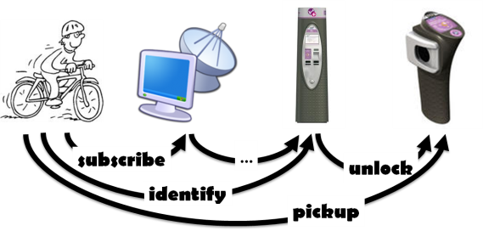
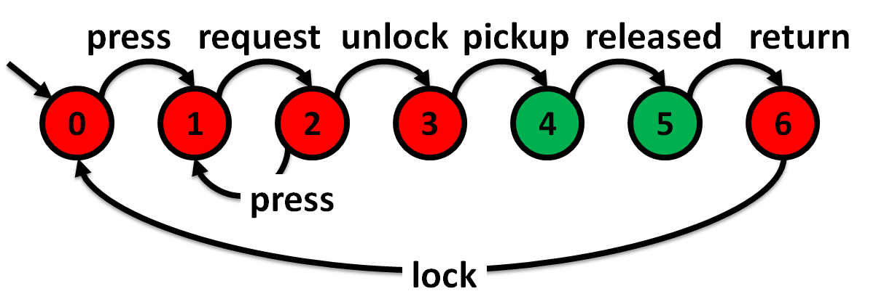
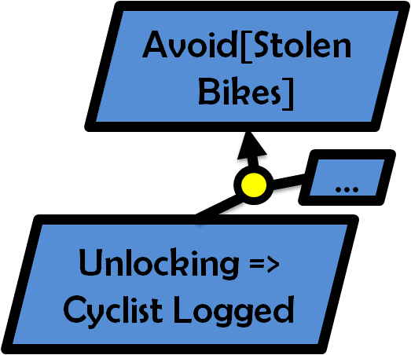
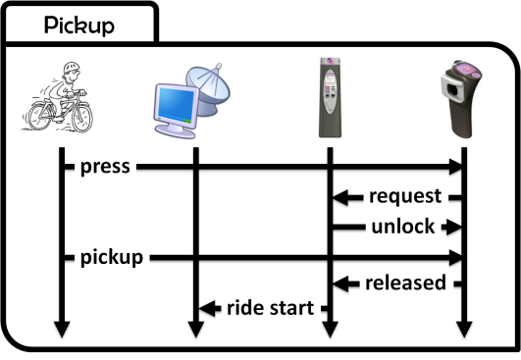
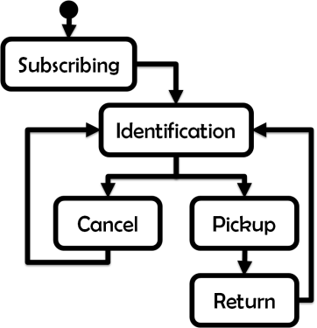
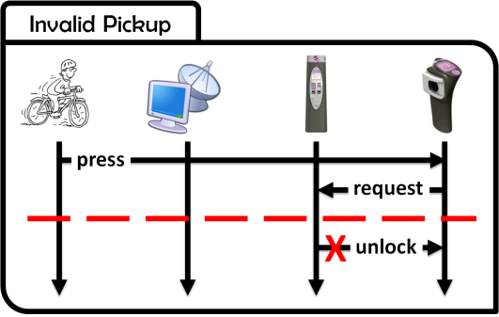
Synthesizing Multi-view Models of Software Systems
Different models cover complementary but overlapping system aspects
Structural
what? who?
Behavioral
how?
Intentional
why?
Notes:
Pour capturer différentes facettes du systèmes, différents aspects, on va utiliser plusieurs types de modèles
Certains focaliseront sur des aspects structurels: de quoi parle-t-on?, qui sont les agents? (le diagramme de contexte qu’on a vu précédemment est un bon exemple)
D’autres modèles mettent plutôt l’accent sur l’aspect comportemental du système, comment les agents agissent-ils?, comment ils interagissent?
D’autres modèles encore offrent une vue intentionelle, pourquoi les agents agissent-ils ainsi?
Ces modèles se recouvrent partiellement dans leurs descriptions du système et doivent s’accorder entre eux, être cohérents, dans ces recouvrements

Slide 18
Multi-view models
A guided tour
Notes:
Pour parvenir à vous expliquer le dernier mot du titre, “Synthesizing” (synthétiser des modèles), je dois d’abord faire un tour de ces différents modèles sur l’exemple des vélos
A travers ces modèles, je vous vais présenter ma propre vision de ce que pourrait être ce système, mon image mentale
Elle est sans doute différente de la vôtre, voire vous pouvez ne pas être d’accord avec moi.
C’est très bien comme cela, il n’y a aucun problème avec cela!
Je vous demande juste de suivre ma vision pour l’instant…

Slide 19
Scenarios capture examples of agent interactions
Subscribing and identification
subscribe
identify
authenticate
access granted
welcome aboard
Notes:
Les scénarios illustrent le comportement des agents, et leurs interactions
Ici, un cycliste s’inscrit, par exemple sur un site web,
Il s’identifie alors auprès d’une borne,
La borne l’authentifie auprès du central
Le central confirme que l’accès est authorisé
La borne affiche alors par exemple un message de bienvenue

Slide 20
Flowcharting for temporal sequencing
Subscribing and identification
Pickup
press
request
unlock
pickup
released
ride start
Notes:
Une fois le cycliste inscrit (remarquez la boîte en haut à droite)
J’ai imaginé ceci (qui évite le problème de tantôt avec la selle à l’envers)
Comme le cycliste est authentifié auprès de la borne,
Il peut simplement aller auprès d’un point d’attache (je suppose ici qu’il y a un vélo),
En pressant sur un bouton sur le haut du point d’attache, il envoie une demande auprès de la borne,
Qui répond par une commande de déverouillage.
Le cycliste peut alors prendre le vélo
Le point d’attache fait savoir à la borne qu’elle est libérée du vélo
La borne enregistre alors qu’une ballade en vélo démarre (pour des questions de facturation, par exemple)

Slide 21
High-level scenarios also support loops and alternatives
Subscribing
Identification
Cancel
Pickup
Return
Notes:
On pourrait aller plus loin, bien sûr, en introduisant des boucles, des alternatives
Par exemple, ici, on peut prendre et remettre un vélo plusieurs fois … ou annuler une demande
Ces scénarios structurés permettent de capturer plus finement les comportements du système

Slide 22
Counterexamples through Negative scenarios
Invalid Pickup
press
request
X
unlock
Notes:
Je vous ai dit tout à l’heure qu’il était important de pouvoir capturer ce qu’on ne voulait pas que le système fasse
Les scénarios négatifs permettent de capturer cela à travers des contre-exemples de comportements souhaités
Ici par exemple, je montre que sans le scénario d’identification préalable, la borne ne peut pas envoyer la commande de déverouillage

Slide 23
Ask “ why? ” for effective model elicitation
Why (not) ?
Invalid Pickup
press
request
X
unlock
Notes:
On peut capturer cela plus précisément, regardez…
Pourquoi la commande de déverouillage ne peut-elle être envoyée au point d’attache?

Slide 24
Goals are prescriptive statements of intent
Avoid[Stolen Bicycles]
Why?
Unlocking => Cyclist Logged
?
?
Agents restrict their behavior to meet the goals they are responsible for
Notes:
Parce que vous ne voulez pas qu’on vous vole des vélos, que le premier venu puisse les déverouiller en pressant sur le point d’attache
C’est ce qu’on appelle un objectif de haut niveau du système.
Un sous objectif, qu’on appelle une “exigence” parce que sous la responsabilité du logiciel est le suivant:
Le logiciel de la borne ne peut pas déverouiller un point d’attache sans qu’un cycliste soit authentifié
On dit que l’agent restreint son comportement, il pourrait toujours déverouiller la borne mais il ne le fait pas pour respecter les exigences qui lui sont attribuées…
Le comportement d’un agent peut-être capturé…

Slide 25
Agent behaviors through State machines
press
request
unlock
pickup
released
press
request
unlock
pickup
released
return
0
1
2
3
4
5
6
press
lock
Notes:
… grâce à une machine à état…
Alors qu’un scénario ne capture qu’un seul exemple des événements que l’agent reçoit et envoie,
Une machine à états capture l’ensemble des comportements admis pour un agent
En d’autres termes, chaque chemin dans le graphe d’une machine à états définit un comportement possible pour l’agent associé, toujours en termes des événements qu’il envoie et reçoit
Pour être cohérent avec une machine à états, un scénario doit donc y définir une chemin

Slide 26
System behavior through state machine composition
||
||
||
Parallel composition of agent behaviors [Hoa85]
Agents behave asynchronously but synchronize on shared events [Mil89, Mag99]
The composition is captured through a state machine
Notes:
Si vous avez une machine à état pour chaque agent du système, on peut automatiquement calculer le comportement du système global
On parle de “composition parallèle”, qui peut être représentée par une machine à états également
De l’extérieur, c’est un peu comme si l’ensemble des agents se comportait comme un seul agent monolitiquement cohérent avec l’ensemble des exigences et des buts de haut niveau

Slide 27
Consistency links between state machines and goals
||
||
||
Avoid[Stolen Bicycles]
The composed system should meet high-level goals
✓
…
Unlocking => Cyclist Logged
Agents restrict their behavior to meet their requirements
Notes:
Je veux dire…
Si les agents restreignent correctement leur comportement pour satisfaires leurs exigences, alors …
Le système une fois composé devrait satisfaire les objectifs de haut niveau…
Pour cela, cela dit, il nous faut une manière de capturer plus précisément ce qu’expriment les buts et exigences…

Slide 28
Goal predicates in terms of State variables
Unlocking => Cyclist Logged
…
access granted
fluent Cyclist Logged = <
{ granted },
{ released } > initially false
…
released
ride start
…
Notes:
On peut le faire avec des variables d’états, qu’on appelle des fluents
Les fluents font l’interface entre les objectifs et exigences d’une part…
Et les scénarios et machines à états d’autre part
Par exemple, on va considérer que le cycliste est loggé (authentifié) sur la borne depuis le moment où elle reçoit l’événement “access granted” du central…
Et jusqu’à ce que le point d’attache indique qu’un vélo a été libéré (donc pris par le cycliste)
Remarquez que j’ai fait le choix…

Slide 29
Security goals are worth considering too
Avoid[Hijacked Accounts]
…
access granted
Log out the cyclist immediately after a bicycle is taken
…
…
released
ride start
…
Notes:
De délogger automatiquement le cycliste au moment où le vélo est libéré
Je suppose qu’une fois le vélo en main, le cycliste va probablement quitter les lieux …
Pour éviter que quelqu’un d’autre ne détourne son compte, il vaut sans doute mieux le délogger automatiquement
Si la valeur des variables d’état peut être illustrée le long des scénarios, …

Slide 30
State variables may decorate state machines
fluent Free = <
{ pickup },
{ return } > initially false
press
request
unlock
pickup
released
return
0
1
2
3
4
5
6
press
Cfr. [Dam11]
lock
Notes:
On peut aussi décorer les machines avec leur valeur à chaque état
Par exemple, ici, le point d’attache est libre depuis le moment où un vélo est pris, et jusqu’à ce qu’il soit ramené

Slide 31
State variables may decorate state machines
fluent Locked = <
{ lock },
{ unlock } > initially true
press
request
unlock
pickup
released
return
0
1
2
3
4
5
6
press
Cfr. [Dam11]
lock
Notes:
Un autre exemple; le point d’attache est verouillé ou non déverouillé
Je vous invite à assister à la présentation de Christophe tout à l’heure pour savoir comment la valeur à chaque état peut être calculée automatiquement à partir de la définition du fluent

Slide 32
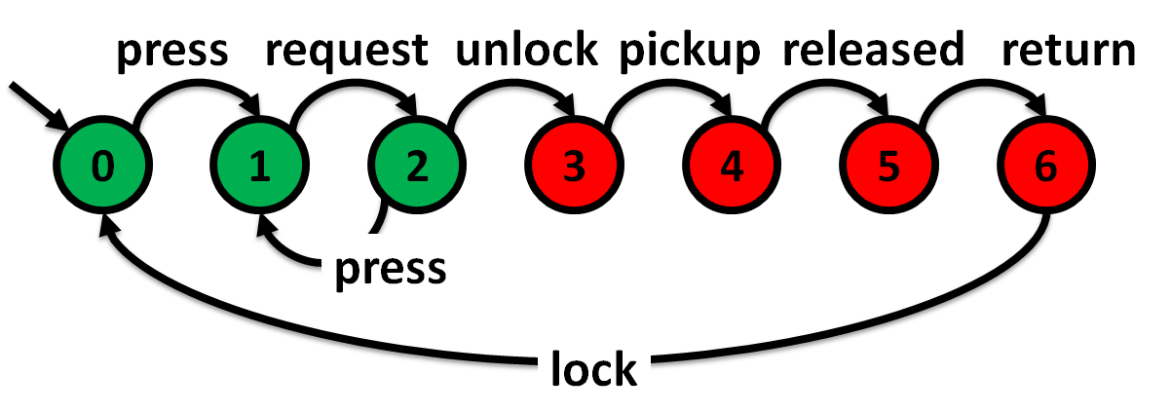
Some requirements are hidden behind variable assignments
Free
?
Locked
Notes:
Remarquez que puisqu’un agent restreint son comportement, ça amène à des corrélations intéressantes entre valeurs de différentes variables d’états…
Ici par exemple…

Slide 33
Some requirements are hidden behind variable assignments
Free
Avoid[ Free and Locked ]
Locked
Notes:
Un point d’attache ne devrait sans doute jamais être à la fois libre et verrouillé…
En effet, remarquez qu’on a jamais deux états verts en même temps!

Slide 34
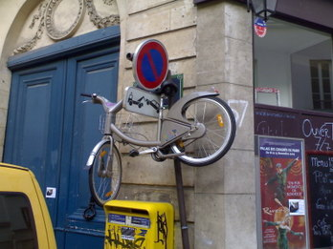
Avoid annoying people… always!
Why?
Avoid[ Free and Locked ]
with courtesy of Marc D.
Notes:
Je peux imaginer qu’une telle situation soit très crispante pour les utilisateurs …
Qui font alors n’importe quoi!

Slide 35
Multi-view models
End of the tour
Notes:
Vous êtes toujours là? Ca fait beaucoup d’info bien sûr …
Ce n’est pas pour rien vous savez…

Slide 36
Do you remember this slide?
?
The hardest part of software development is determining what the system should do [Bro87]
Notes:
Vous vous souvenez de ce slide?
Je disais que la complexité était incompressible…

Slide 37

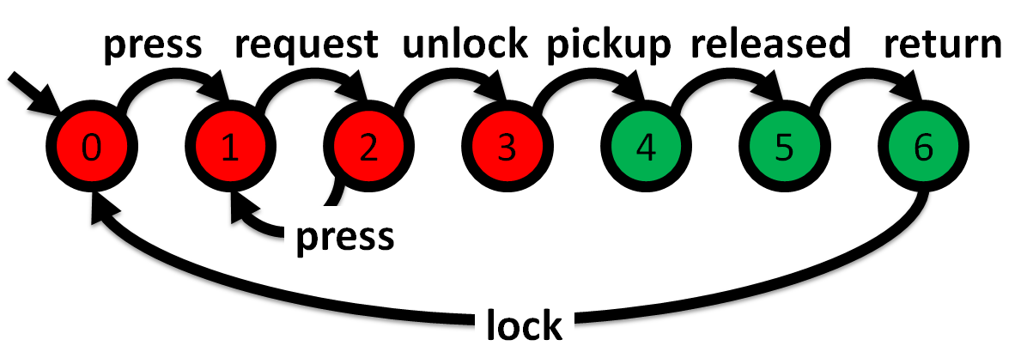
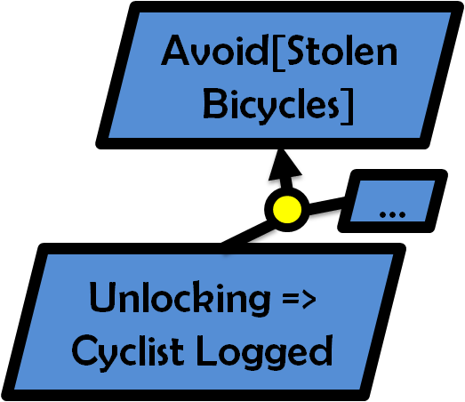

Modeling software systems could hardly be simpler….
?
High-quality models should be adequate, complete, consistent, precise, analyzable, comprehensible [Avl09]
Notes:
Si “comprendre ce que l’on souhaite est difficile” … le modéliser ne l’est pas moins!
Je vous ai montré un ensemble de modèles, qui capturent la manière dont j’imagine un tel système…
Est-ce que ma vision est adéquate? Peut-être pas…
Elle n’est sûrement pas complète non plus!
Je pense que mes modèles sont cohérents entre eux, j’ai respecté quelques règles que je connais bien… mais je n’y mettrais pas ma main au feu.

Slide 38


Automated support is needed for system modeling towards…
Model analysis
Better consistency
Build models, Claim properties, Check them, Correct the model and/or the properties…
Better completion
Build models, Infer properties, Validate them, Complete the model and/or the properties…
Model synthesis
Notes:
D’où l’idée de chercher à automatiser ce qu’on peut…
Par exemple, pour atteindre une meilleure cohérence, on peut utiliser la technique suivante:
On crée un modèle multi-vues, on clâme haut et fort une propriété qu’on veut (“dans mon système, tel que modélisé, il est toujours vrai que”) … et on vérifie si c’est le cas. Le cas échéant, on corrige les modèles, ou on revoit sa propriété!
Pour atteindre une meilleure complétude, on fait quelque chose de similaire
On crée un modèle multi-vues, on infère automatiquement des choses qui sont vraies dans le système tel que modélisé, et on les valide ensuite. Le cas échéant, on complète les modèles et/ou les propriétés.
Dans les grandes lignes, c’est la distinction entre les deux thèses qui vous sont présentés aujourd’hui.

Slide 39



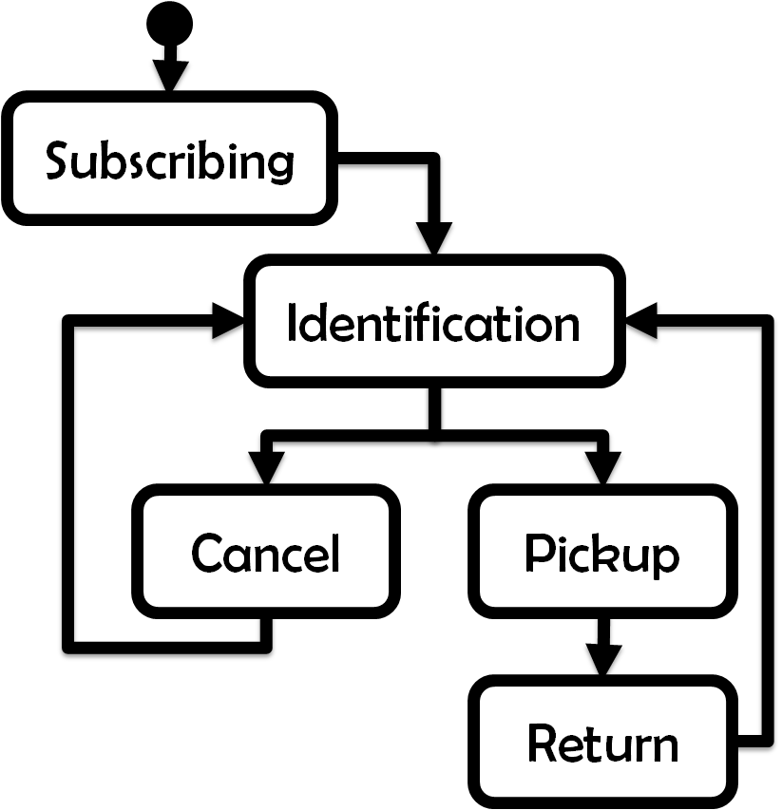

Synthesizing Multi-view Models of Software Systems
Notes:
Ce qui m’amène au dernier mot du titre de ma thèse… la synthèse de modèle.
On va automatiser du support autour des liens de cohérence inter-modèles
Je vous fais un tour d’horizon des contributions principales de ma thèse à ce propos.

Slide 40
A formal framework for system modeling
Trace semantics
Notes:
Pour automatiser un tel support, on va tout d’abord donner à tout ce beau petit monde (les modèles) une sémantique formelle
En d’autres termes, on va donner aux modèles et aux règles de cohérence qui les lient une interprétation mathématique très précise

Slide 41

“Claim and check” consistency analysis
?
Temporal
Model checking
!
Notes:
Sur cette base, on va pouvoir automatiser du support à l’analyse, par exemple
Ici, une des techniques les plus connues: le modèle checking temporel
Ca consiste à vérifier automatiquement qu’étant donné des machines à états qui capturent le comportement des agents, les exigences et buts de haut niveau sont respectés.
En tant qu’analyste, vous clâmez haut et fort que les buts sont respectés…
Le programme, lui, automatise la vérification et vous donne un contre exemple le cas échéant… en termes, de scénario par exemple!
Il y a un certain nombre de contributions de ma thèse qui sont liés à ceci, mais je ne les présente pas ici. Je vous invite à assister à la thèse de christophe pour en savoir plus, puisque c’est lié à de l’analyse de modèle.

Slide 42
State machine induction from scenarios
Adapts
Grammar Induction
Methods [Onc92]
Notes:
Ici, on va utiliser les règles de cohérences inter-modèles dans l’autre sens.
Plutôt que de vérifier que deux modèles sont cohérents à postériori (comme avec le model checking temporel par exemple), on va plutôt construire des modèles cohérents par construction.
+ explication induction de grammaire (exemples et contre-exemples du comportement des agents -> théorie)
+ problème si aucun scénario négatif

Slide 43
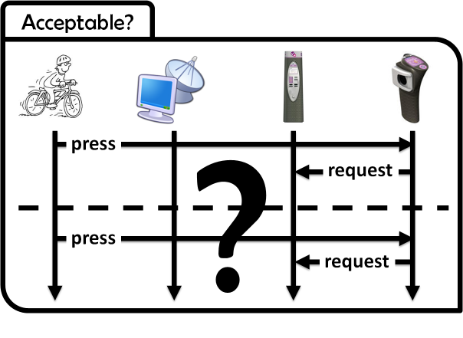
Interactive state machine induction from scenarios
QSM:
Query-driven
State Merging [Dam05, Dup08]

Slide 44
Interactive state machine induction from scenarios and goals
QSM
+ constraints
[Dam06, Dup08]

Slide 45
State machine induction from high-level scenarios
ASM:
Automaton
State
Merging
[Lam08]

Slide 46
Extra goodness: goal inference from scenarios [Dam06, Dam11]

Slide 47

Why are they GREAT synthesis techniques?
Effective support
for system building
Models should be adequate, consistent, complete, comprehensible, analyzable
From models to software […]

Slide 48
Input scenarios are comprehensible and easy to draw

Slide 49
Our techniques synthesize consistent state machines

Slide 50
State machines are analyzable and close to the source code
From models to software […]

Slide 51
Thought provoking for better adequacy and completeness

Slide 52
Knowing why makes you a much smarter software engineer

Slide 53
Synthesized state machines are consistent with known goals

Slide 54
The Operational changes, the Intentional stays

Slide 55
Scenario questions are thought provoking
?
Some examples…

Slide 56
What if the cyclist makes a second request?
Subscribing and identification
?
Pickup
Acceptable?
press
request

Slide 57
No bicycle here!
Subscribing and identification
Pickup
Acceptable?
press
X
request
beeeeeeeep

Slide 58
Keep it simple !!
Avoid[ Requesting When Free ]
…
Acceptable?
press
X
request
beeeeeeeep

Slide 59
Subscribing and identification
Pickup
press
?
request
unlock
press
request
unlock

Slide 60
May the software unlock a bicycle twice?
Subscribing and identification
Pickup
press
?
request
unlock
press
request
unlock

Slide 61
No, it does not make sense!
Subscribing and identification
Pickup
Unlocking => Locked
press
request
unlock
press
request
X
unlock

Slide 62
May the cyclist unlock two bicycles?
Subscribing and identification
Pickup
press
request
?
unlock
press
request
unlock

Slide 63
No !
Subscribing and identification
Pickup
press
request
unlock
press
request
lock
unlock

Slide 64
Alternative: Yes !
Subscribing and identification
Pickup
press
request
unlock
press
request
unlock

Slide 65
Ok, what if?
Subscribing and identification
Pickup
press
request
unlock
pickup
released
press
request
unlock

Slide 66
Beware of conflicts!
Unlocking => Cyclist Logged
Log out the cyclist immediately after a bicycle is taken
The cyclist is logged
request
unlock
released
The cyclist is no longer logged
request
X
unlock

Slide 67
Conclusion

Slide 68
Why not this design?
Pickup
Subscribing and identification […]
5
x
request bicycle
4
unlock
pickup

Slide 69
Models play a significant role for identifying requirements and exploring designs of software systems
Avoid[ Free and Locked ]
Unlocking => Cyclist Logged
Avoid[Stolen Bicycles]
Avoid[Hijacked Accounts]
Unlocking => Locked

Slide 70
The Operational changes, the Intentional stays
Avoid[ Free and Locked ]
Unlocking => Cyclist Logged
Avoid[Stolen Bicycles]
Avoid[Hijacked Accounts]
Unlocking => Locked

Slide 71
Goals are a safety belt for the next modeling iteration

Slide 72
?

Slide 73
How do you feel ?
About the models
You are confused about the different models and their relationships
About the target system
You forgot some features in the first place
You think about some features I haven’t considered
You agree with some of the features but disagree with others
You are confused about the system and what should be done now

Slide 74
Keep calm !
?
The hardest part of software development is determining what the system should do [Bro87]

Slide 75
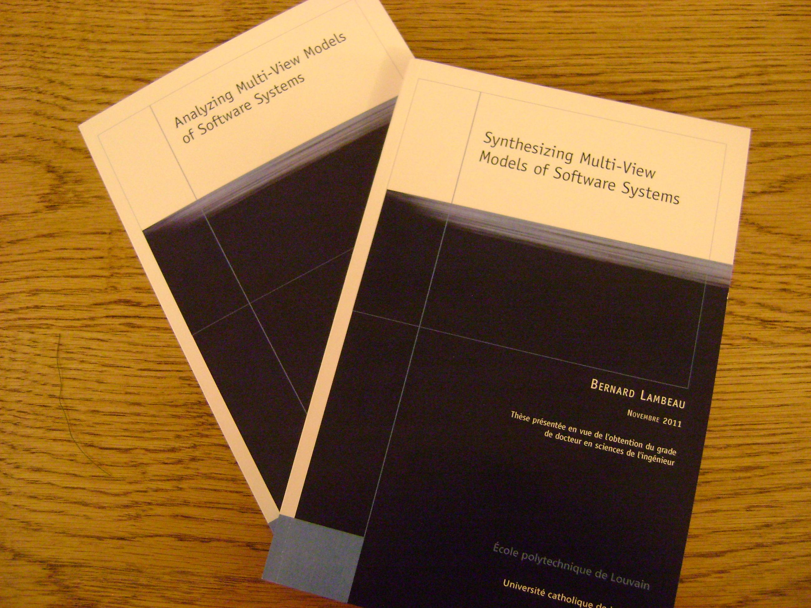
But there is support for this !

Slide 76
Thank you !

Slide 77
References
[Avl09] A. van Lamsweerde, Requirements Engineering: From System Goals to UML Models to Software Specifications. Wiley, March 2009.
[Bro87] F.P. Brooks, No silver bullet: Essence and accidents of software engineering. IEEE Computer, 20(4):10-19, April 1987.
[Dam05] C. Damas, B. Lambeau, P. Dupont and A. van Lamsweerde, Generating annotated behavior models from end-user scenarios. IEEE Transactions on Software Engineering, 31(12):1056-1073, 2005.
[Dam06] C. Damas, B. Lambeau and A. van Lamsweerde, Scenarios, goals, and state machines: a win-win partnership for model synthesis. In International ACM Symposium on the Foundations of Software Engineering, pages 197{207, Portland, Oregon, November 2006.
[Dam11] C. Damas, Analyzing Multi-View Models of Software Systems, PhD thesis, Université catholique de Louvain, Louvain-la-Neuve, 2011.
[Dup08] P. Dupont, B. Lambeau, C. Damas and A. van Lamsweerde, The QSM algorithm and its application to software behavior model induction. Applied Artificial Intelligence, 22:77-115, 2008.
[Fea87] M.S. Feather, Language support for the specification and development of composite systems. ACM Transactions on Programming Languages and Systems, 9:198-234, March 1987.

Slide 78
References
[Fin92] A. Finkelstein, J. Kramer, B. Nuseibeh, A. Finkelstein and M. Goedicke, Viewpoints: A Framework for Integrating Multiple Perspectives in System Development. 2:31-57+, 1992.
[Hoa85] C.A.R. Hoare, Communicating Sequential Processes, Prentice Hall International Series in Computing Science, Prentice Hall, April 1985.
[Lam08] B. Lambeau, C. Damas and P. Dupont, State-merging dfa induction algorithms with mandatory merge constraints. In ICGI'08: Proceedings of the 9th international colloquium on Grammatical Inference, pages 139{153, Berlin, Heidelberg, 2008. Springer-Verlag.
[Mil89] R. Milner, Communication and concurrency, Prentice-Hall, Inc., Upper Saddle River, NJ, USA, 1989.
[Mag99] J. Magee and J. Kramer. Concurrency: State Models and Java Programs, Wiley, 1999.
[Onc92] J. Oncina and P. Garcia, Inferring regular languages in polynomial update time. In N. Pierez de la Blanca, A. Sanfeliu, and E.Vidal, editors, Pattern Recognition and Image Analysis, volume 1 of Series in Machine Perception and Artificial Intelligence, pages 49-61. World Scientific, Singapore, 1992.

